Slide 1

Ứng dụng mạng nơ-ron LSTM để dự báo tín hiệu điều khiển hệ thống từ dữ liệu chuỗi thời gian cảm biến
Nguyễn Thành Long

Slide 2
NỘI DUNG
Bối cảnh
Tổng quan về dự án
Kết quả

Slide 3

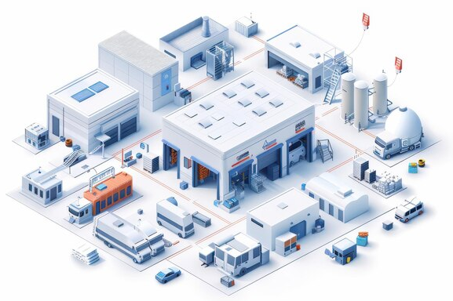

1. Bối cảnh
Hệ thống công nghiệp hiện nay
Phức tạp
Có cảm biến sinh ra dữ liệu liên tục theo thời gian thực (Big Data)
Hiện tại: Thủ công, kém linh hoạt, chưa tận dụng được dữ liệu cảm biến
Tự động hóa điều khiển

Slide 4
2. Tổng quan về dự án
Có xu hướng?
Có tính mùa vụ?
Kiểm tra tính dừng
Dữ liệu thiếu ?
Tính đúng đắn
Chia dữ liệu
Hệ thống phức tạp
Thu thập dữ liệu
Tiền xử lý dữ liệu
Lựa chọn mô hình
Phân tích dữ liệu khám phá (EDA)
Xây dựng mô hình
Đánh giá mô hình
LSTM
Loss
Accuracy
Precison
F1 - Score
Recall
Dữ liệu thiếu ?
Tính đúng đắn
Trích xuất đặc trưng
Chia dữ liệu

Slide 5
2. Tổng quan về dự án
Đầu vào
Đầu ra
Mô hình
LSTM
Số lượng biến: 2
Loại dữ liệu: Nhị phân (0/1)
Mô tả: Lệnh điều khiển của hệ thống ( Bật / Tắt)
Số lượng biến: 6
Loại dữ liệu: Chuỗi thời gian
Mô tả: Dữ liệu cảm biến thu thập các chỉ số của hệ thống

Slide 6
3. Kết quả
- Độ chính xác trên tập thử nghiệm (51.840 bản ghi): Accuracy = 96,8 %
Các chỉ số đánh giá | Biến mục tiêu
 | cc1 | cc2
Precision | 98,8 % | 98,15 %
Recall | 98,67 % | 98,8 %
F1 - Score | 98,73 % | 98,48 %

